Slide 1

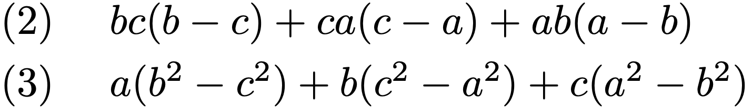
高校数学 I
数と式「３つの変数の因数分解」

Slide 2
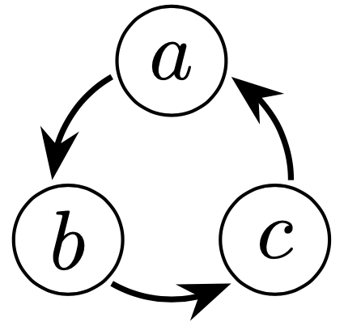

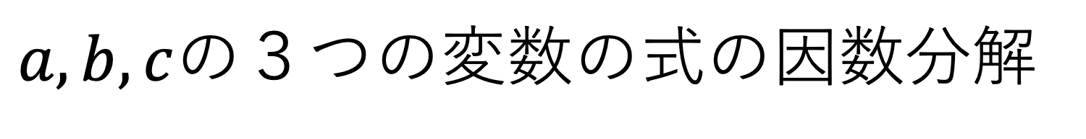
今回の学習目標
$a,b,c$の３つの変数の式の因数分解
どの文字も同じくらい強さ
対称式・交代式

Slide 3


Slide 4
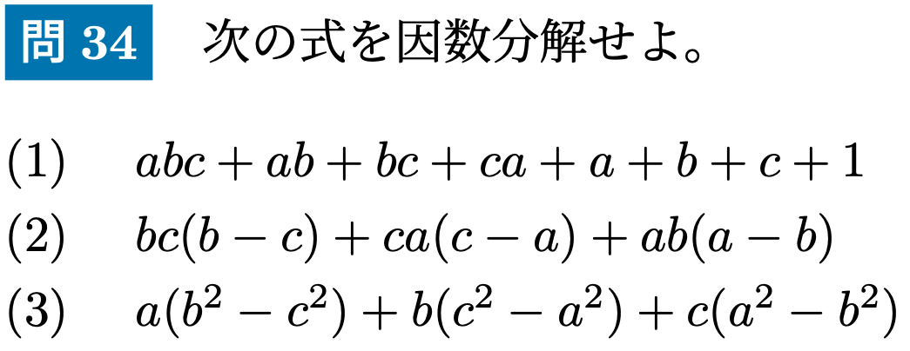
ビデオを止めて問題を解こう

Slide 5


Slide 6


Slide 8
今回の学習目標
$a,b,c$の３つの変数の式の因数分解
どの文字も同じくらい強さ
対称式・交代式

Slide 9
高校数学 I
数と式「３つの変数の因数分解」

